Slide 1

Je compose pour vous avec ma douce et fidèle amie
21 photos bien flippantes
N° 1
par Lande

Slide 2
Je compose pour vous avec ma douce et fidèle amie
21 photos bien flippantes
de petites bêtes en gros
plans extrêmes

Slide 3
Je compose pour vous avec ma douce et fidèle amie
Vous détester les insectes et autres petites bêtes qui rampent ou volent ? Avec ces photos prises en gros plan par le photographe Daniel Kariko dans le cadre de son projet Suburban Symbiosis, vous allez carrément les détester. Bienvenue dans votre pire cauchemar.

Slide 4
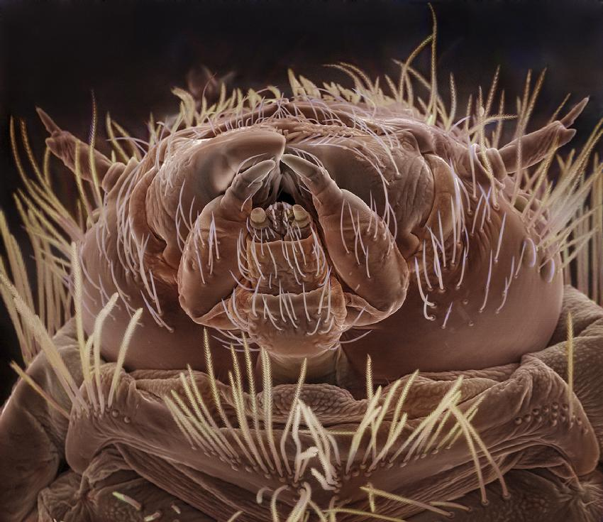
Je compose pour vous avec ma douce et fidèle amie
Anthrène bigarré des tapis.

Slide 5
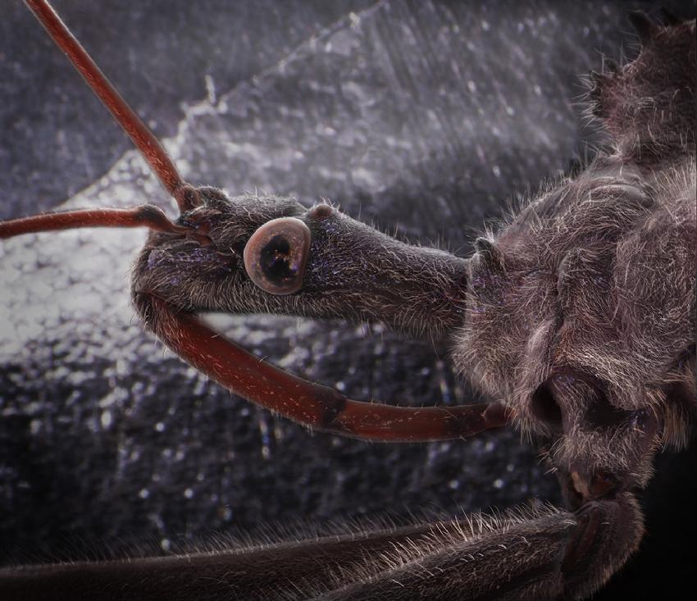
Je compose pour vous avec ma douce et fidèle amie
Arilus cristatus (Wheel bug en anglais).

Slide 6
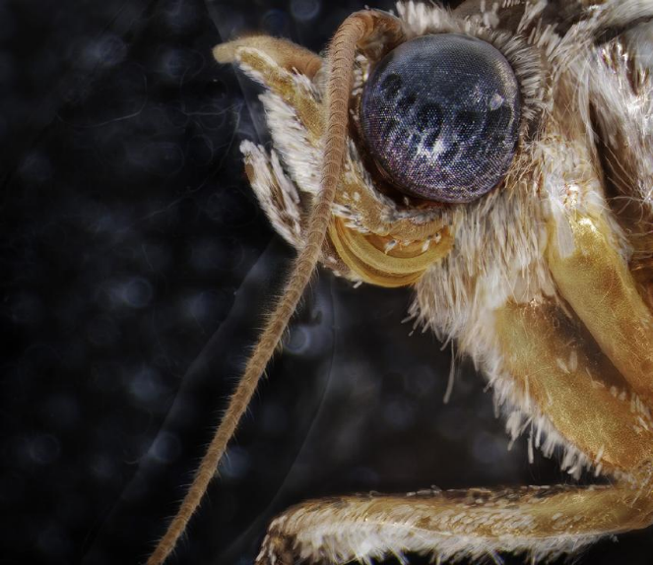
Je compose pour vous avec ma douce et fidèle amie
Caenurgina erechtea.

Slide 7
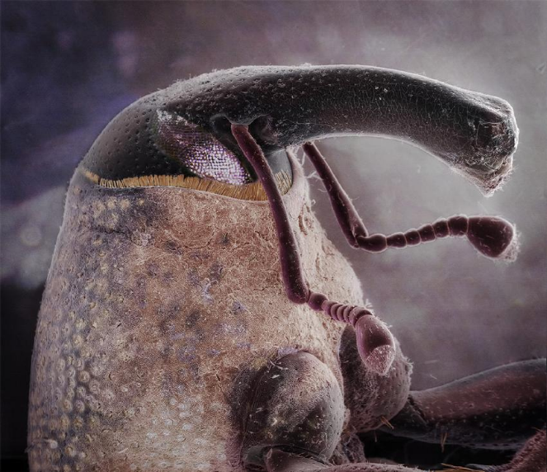
Je compose pour vous avec ma douce et fidèle amie
E.T. l’extraterrestre…Ha non, c’est un charançon du cotonnier pardon.

Slide 8
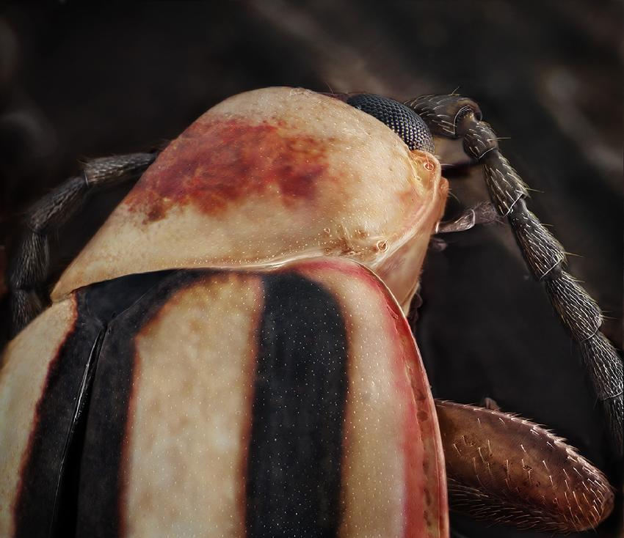
Je compose pour vous avec ma douce et fidèle amie
Cloporte commun.

Slide 9
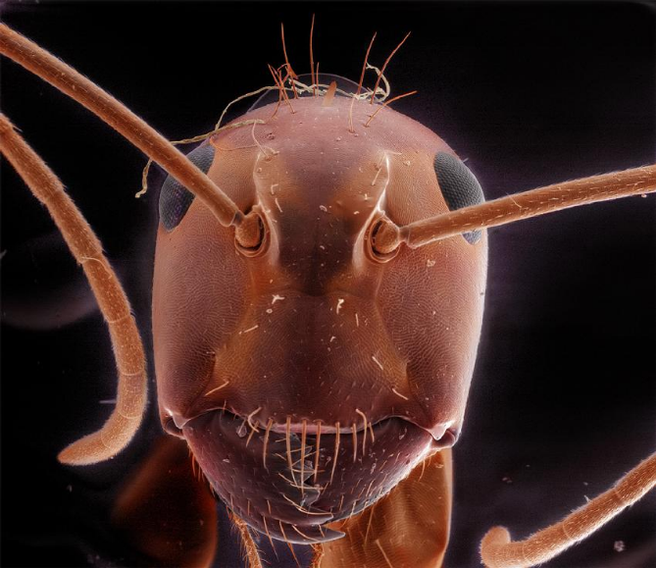
Je compose pour vous avec ma douce et fidèle amie
Fourmi rouge.

Slide 10
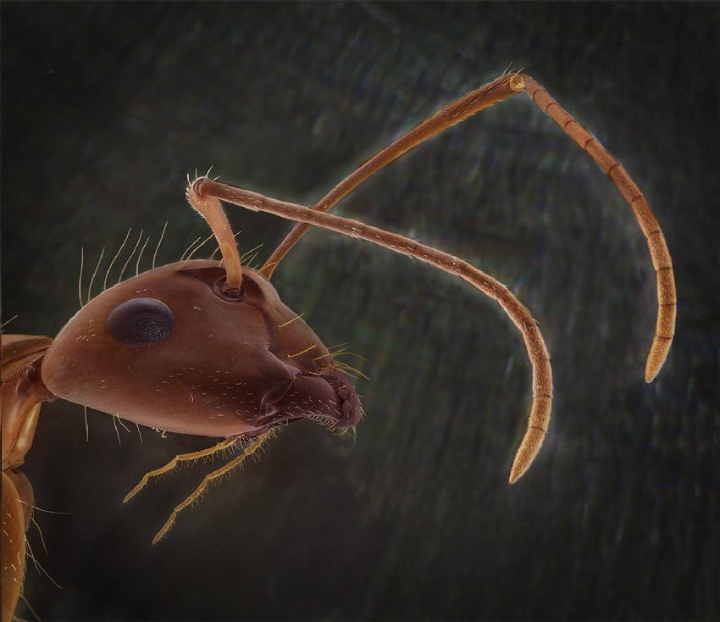
Je compose pour vous avec ma douce et fidèle amie
Fourmi moins rouge.

Slide 11
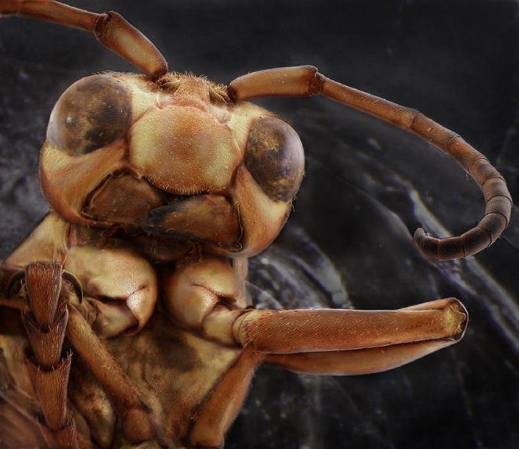
Je compose pour vous avec ma douce et fidèle amie
Guêpe poliste dorée.

Slide 12
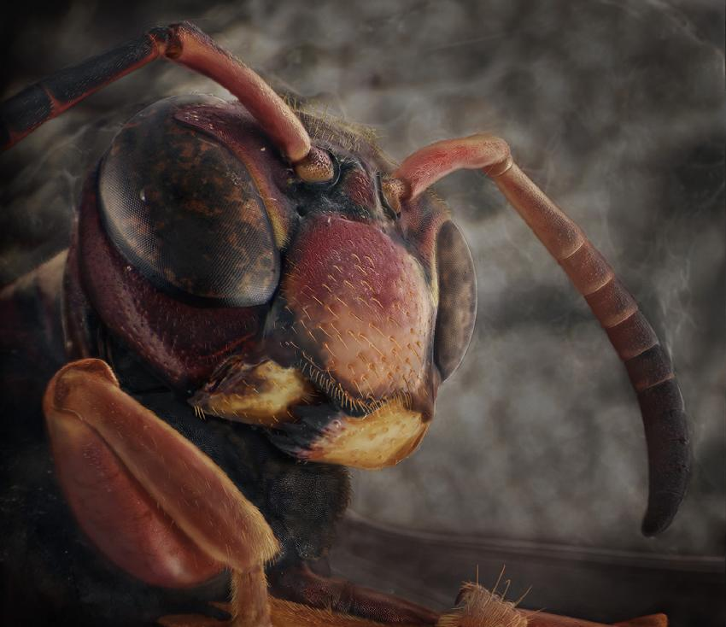
Je compose pour vous avec ma douce et fidèle amie
Guêpe poliste marron et noir.

Slide 13
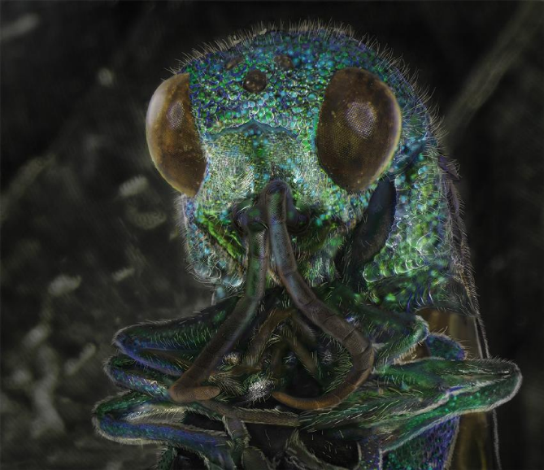
Je compose pour vous avec ma douce et fidèle amie
Guêpe-coucou.

Slide 14
Je compose pour vous avec ma douce et fidèle amie
C’était 21 photos bien flippantes
N° 1
par Lande

